Slide 1
НАМ ДОВЕРЯЮТ САМОЕ ЦЕННОЕ!

Slide 2
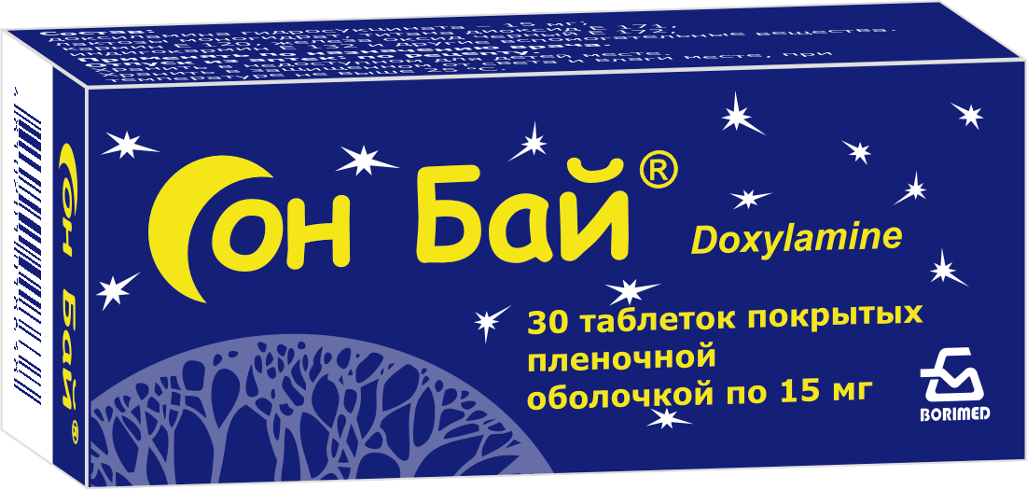
СОН БАЙ®
таблетки покрытые пленочной оболочкой 15 мг
Антигистаминные средства для системного применения.
Аминоалкильные эфиры.
01
Отпускается без рецепта

Slide 3
СОН БАЙ®
таблетки покрытые пленочной оболочкой 15 мг
01
Сон Бай ® разрешен к применению на любых сроках беременности (с осторожностью, перед применением необходимо проконсультироваться с врачом).
02
Сон Бай ® имеет удобную форму таблетки с возможностью деления и не вызывает привыкания.
03
Сон Бай® - сокращает время засыпания, повышает длительность и качество сна, не нарушает при этом физиологические фазы нормального сна и циркадные ритмы.

Slide 4
СОН БАЙ® - таблетки покрытые пленочной оболочкой
ПОКАЗАНИЯ К ПРИМЕНЕНИЮ
Периодическая/транзиторная бессонница.
Доксиламина сукцинат является блокатором Н1-рецепторов класса этаноламинов, обладающих седативным и атропиноподобным эффектами. Было продемонстрировано, что он уменьшает время, необходимое для засыпания, а также улучшает продолжительность и качество сна.

Slide 6
Спасибо за внимание!
+375(177) 73 22 61
www.borimed.com

